Slide 1

UNVEILING THE UNUSUAL:
A RARE CASE OF TRANSIENT CARDIOMYOPATHY IN A YOUNG MALE
Prémio Científico
2024
Filipa Gerardo(1); Carolina Mateus (1); Mariana Passos (1); Inês Fialho (1); Inês Miranda (1); Joana Lopes (1); Miguel Santos (1); Daniel Faria (2); David Roque (1); João Bicho Augusto (1)
Hospital Professor Doutor Fernando Fonseca, Amadora, Portugal
Centro Hospitalar do Algarve, Hospital de Faro, Faro, Portugal

Slide 2



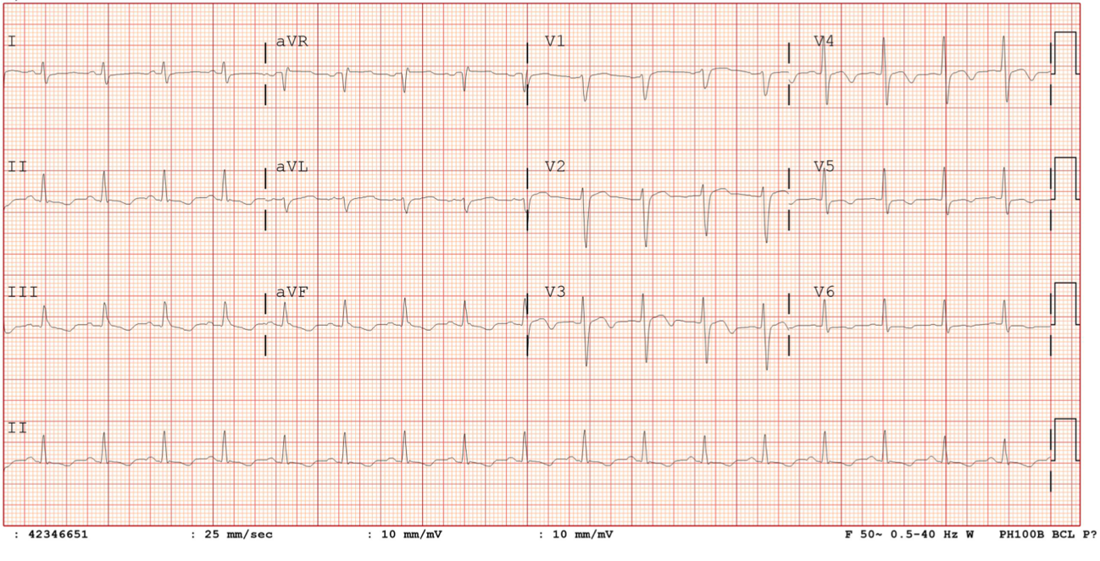
Apresentação
Homem de 38 anos recorre ao SU por episódios recorrentes de dor torácica em esforço nas últimas 2 semanas
Quadro de dispneia, cansaço e perda ponderal involuntária nos últimos 5 meses.
Ao exame objetivo com perfil hipotensivo (92/49mmHg) e taquicardia sinusal (102bpm). Aparência asténica e emagrecimento.
Figura 1: Eletrocardiograma de 12 derivações

Slide 3




Slide 4
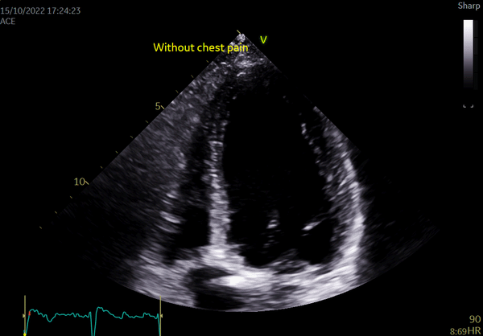

Internamento
Contactada a Cardiologia de urgência...
Ecocardiograma transtorácico (ETT) a mostrar Insuficiência Cardíaca com fração de ejeção ligeiramente reduzida (FEVE 43%)
Figura 2: ETT à admissão,sem dor torácica

Slide 5
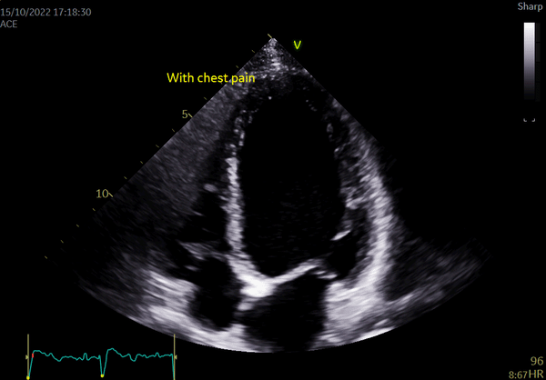
Internamento
Contactada a Cardiologia de urgência...
Ecocardiograma transtorácico (ETT) a mostrar Insuficiência Cardíaca com fração de ejeção ligeiramente reduzida (FEVE 43%)
Durante o exame, o doente teve recorrência de dor, captado pelo ecocardiograma com hipocinésia apical de novo
Figura 2: ETT à admissão,sem dor torácica
Figura 3: ETT à admissão com dor torácica

Slide 6
Internamento
Contactada a Cardiologia de urgência...
Ecocardiograma transtorácico (ETT) a mostrar Insuficiência Cardíaca com fração de ejeção ligeiramente reduzida (FEVE 43%)
Durante o exame, o doente teve recorrência de dor, captado pelo ecocardiograma com hipocinésia apical de novo
Figura 2: ETT à admissão,sem dor torácica
Figura 3: ETT à admissão com dor torácica
Coronariografia revelou uma estenose ligeira (<30%) na artéria coronária descendente anterior (DA) e lesão sub-oclusiva na artéria coronária circunflexa (Cx), tratado com um stent revestido por fármaco (2.5x26mm).

Slide 7
Internamento
Admitido na UCIC após o cateterismo
Diagnóstico de angina de Prinzmetal (DA) e doença coronária aterosclerótica (artéria circunflexa).

Slide 8
Internamento
Admitido na UCIC após o cateterismo
Diagnóstico de angina de Prinzmetal (DA) e doença coronária aterosclerótica (artéria circunflexa).
 | Valor | Valor de referência
Hemoglobina | 12.6g/dl | 13-17g/L
Creatinina | 0.62mg/dl | 0.70-1.20mg/dl
Ureia | 31mg/dl | <50mg/dl
Creatinina kinase I total | 115U/L | 39-308U/L
Troponina T | 25ng/L | <14ng/L
NT-proBNP | 1358pg/ml | <135pg/ml
Colesterol total | 122mg/dl | N/A
Colesterol LDL | 79mg/dl | N/A
Colesterol HDL | 24mg/dl | N/A
Triglicéridos | 95mg/dl | N/A
HbA1c | 5.3% | NR 3.8-5.8%
Tabela 1: Valores laboratoriais à admissão
N/A= Não aplicável

Slide 9
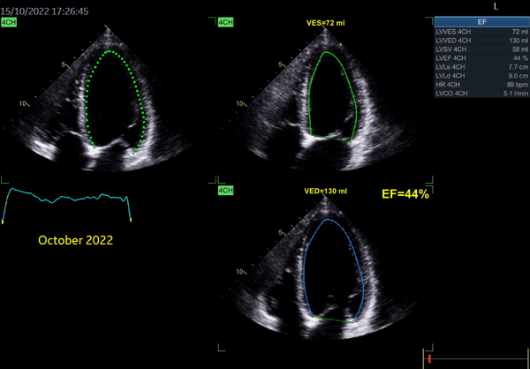

Internamento
Contudo…
Apesar de não haver novos sintomas de vasoespasmo e do sucesso da angioplastia, persistia disfunção sistólica do ventrículo esquerdo sem alterações segmentares.
Durante o internamento o doente permanecia hipotenso, asténico e com hipoglicémias frequentes (<75mg/dL).
A restante investigação mostrou hiponatrémia hipoosmolar com níveis normais de potássio.
Figura 4: ETT realizado durane o internamento, for a dos episódios de vasospasmo

Slide 10
Internamento
Contudo…
Apesar de não haver novos sintomas de vasoespasmo e do sucesso da angioplastia, persistia disfunção sistólica do ventrículo esquerdo sem alterações segmentares.
Durante o internamento o doente permanecia hipotenso, asténico e com hipoglicémias frequentes (<75mg/dL).
A restante investigação mostrou hiponatrémia hipoosmolar com níveis normais de potássio.
Figura 4: ETT realizado durane o internamento, for a dos episódios de vasospasmo
 | Valor | Valor de Referência
Sódio | 131mEq/L | 135-145mEq/L
Osmolaridade plasmática | 266mmol/Kg | 275-295mmol/Kg
Cortisol | 0.36μg/dL | 4.82-19.5μg/dL
ACTH | 4.56pg/ml | 3.25-7.72pg/ml
Tabela 2: Valores lanoratoriais de intereste

Slide 11
Internamento
Contudo…
Apesar de não haver novos sintomas de vasoespasmo e do sucesso da angioplastia, persistia disfunção sistólica do ventrículo esquerdo sem alterações segmentares.
Durante o internamento o doente permanecia hipotenso, asténico e com hipoglicémias frequentes (<75mg/dL).
A restante investigação mostrou hiponatrémia hipoosmolar com níveis normais de potássio.
Figura 4: ETT realizado durane o internamento, for a dos episódios de vasospasmo
 | Valor | Valor de Referência
Sódio | 131mEq/L | 135-145mEq/L
Osmolaridade plasmática | 266mmol/Kg | 275-295mmol/Kg
Cortisol | 0.36μg/dL | 4.82-19.5μg/dL
ACTH | 4.56pg/ml | 3.25-7.72pg/ml
Insuficiência secundária da supra-renal
Ressonância magnética crânio-encefálica normal
Tabela 2: Valores lanoratoriais de intereste

Slide 12
Medicação à data da alta:
Hydrocortisona 20mg id para insuficiência da supra-renal
Penso transdérmico de nitroglicerina (5mg) para a angina de Prinzmetal prinzmetal angina
Terapêutica anti-plaquetar dupla (ticagrelor 90mg bid e aspirina 100mg id) e estatina de alta intensidade para a doença coronária.

Slide 13
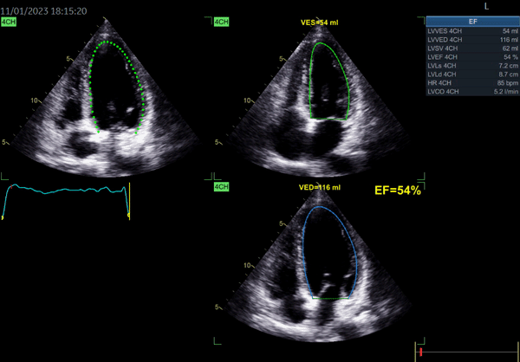
Medicação à data da alta:
Hydrocortisona 20mg id para insuficiência da supra-renal
Penso transdérmico de nitroglicerina (5mg) para a angina de Prinzmetal prinzmetal angina
Terapêutica anti-plaquetar dupla (ticagrelor 90mg bid e aspirina 100mg id) e estatina de alta intensidade para a doença coronária.
Consulta de follow-up aos 2 meses:
Melhoria do cansaço às 3 semanas
Atividade física voltou ao normal
Sem novos episódios de dor torácica
Recuperação da fração de ejeção do ventrículo esquerdo (insuficiência cardíaca com fração de ejeção recuperada)
Figura 5: Ecocardiograma transtorácico 2 mêses após a alta

Slide 14

Conclusões
Diagnóstico final
Miocardiopatia secundária à insuficiência da supra renal
2. Angina de Prinzmetal
3. Doença coronária obstrutiva
Objetivos de aprendizagem
Há alguns casos descritos na literatura de insuficiência da supra renal como causa reversível de disfunção ventricular esquerda;
O vasospasmo coronário está associado a défice de corticosteroides;
A combinação de hipocortisolismo com doença arterial coronária aterosclerótica é raro (inflamação acelerada?);
Este caso ilustra a importância de procurar causas reversíveis de disfunção ventricular esquerda.

Slide 15

OBRIGADO
Filipa Gerardo
30/01/2024

Slide 16


